Slide 1


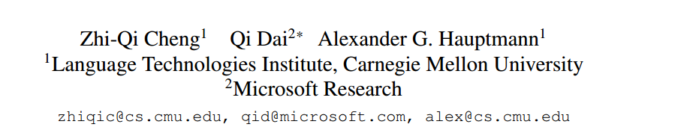
ChartReader: A Unified Framework for Chart Derendering and Comprehension without Heuristic Rules
-- Proceedings of the ICCV 2023
汇报人：彭世松
日期：2024.06. 05
知行合一、经世致用
自强不息 厚德载物
自强不息 厚德载物
Tsinghua University of China
Central South University

Slide 2

Background
 | 任务 | 现有问题
Chart derendering | Chart to table | 过度依赖于启发式规则，难以处理未知类别的图表，不具备通用性。例如ChartOCR，首先需要对图表进行分类，然后使用各种预定义的启发式规则检测不同的组件。为了避免复杂的规则制定，一些方法甚至只尝试处理一组有限的图表类型。这些限制阻碍了从未知类别中提取数据的能力。
Chart comprehension | chartQA | 严重依赖现成的OCR技术（光学字符识别）或从真实数据中预先提取的表格，忽略了图表的视觉和结构信息，演变成了纯文本的问答和摘要任务，对图表反解析没有帮助，同时也存在依赖于预定义的规则
 | chart to text
知行合一、经世致用
自强不息 厚德载物
自强不息 厚德载物
Tsinghua University of China
Central South University

Slide 3
Background
本文创新点：
1、一个统一框架，集成了图表反解析和图表理解任务
2、一个基于transformer的自动学习图表规则的图表组件检测模型
3、扩展了预训练LLM的输入和位置嵌入，采用了数据变量替换技术改进跨任务训练
知行合一、经世致用
自强不息 厚德载物
自强不息 厚德载物
Tsinghua University of China
Central South University

Slide 4
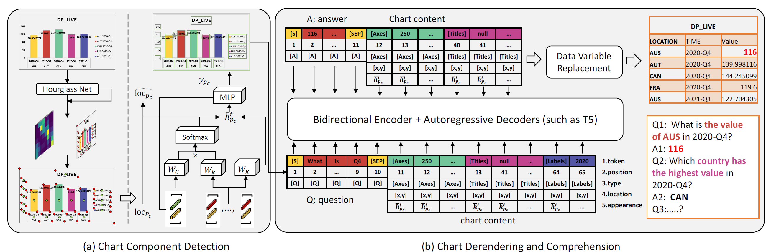
Method && Model
知行合一、经世致用
自强不息 厚德载物
自强不息 厚德载物
Tsinghua University of China
Central South University

Slide 5
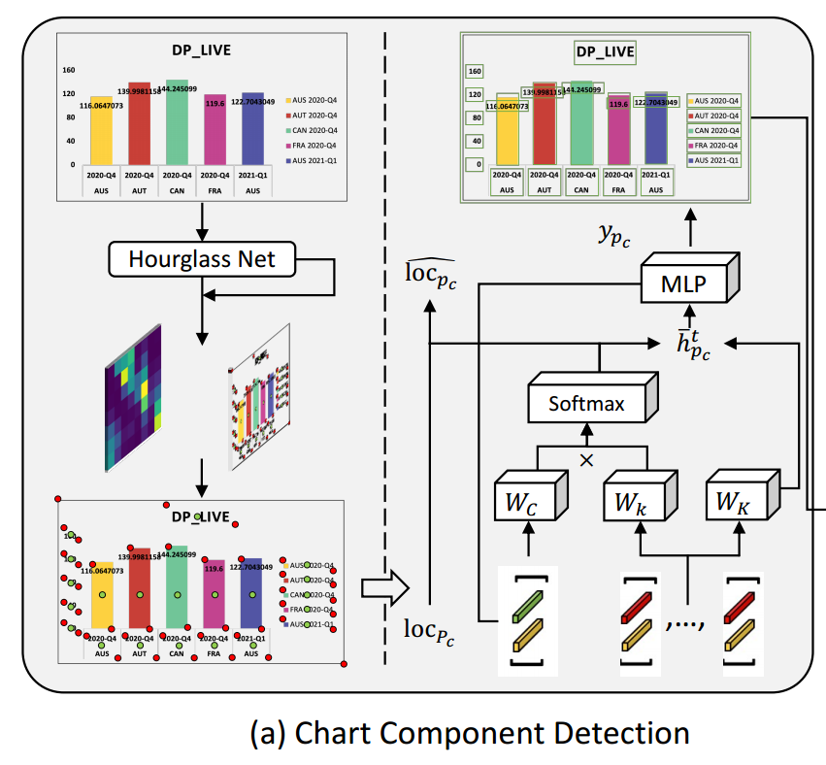





Method && Model
图表组件检测
通过hourglass net检测出组件的关键点k和中心点c的位置信息。
多头注意力机制将中心点和关键点进行分组
位置预测 类型预测
知行合一、经世致用
自强不息 厚德载物
自强不息 厚德载物
Tsinghua University of China
Central South University

Slide 6
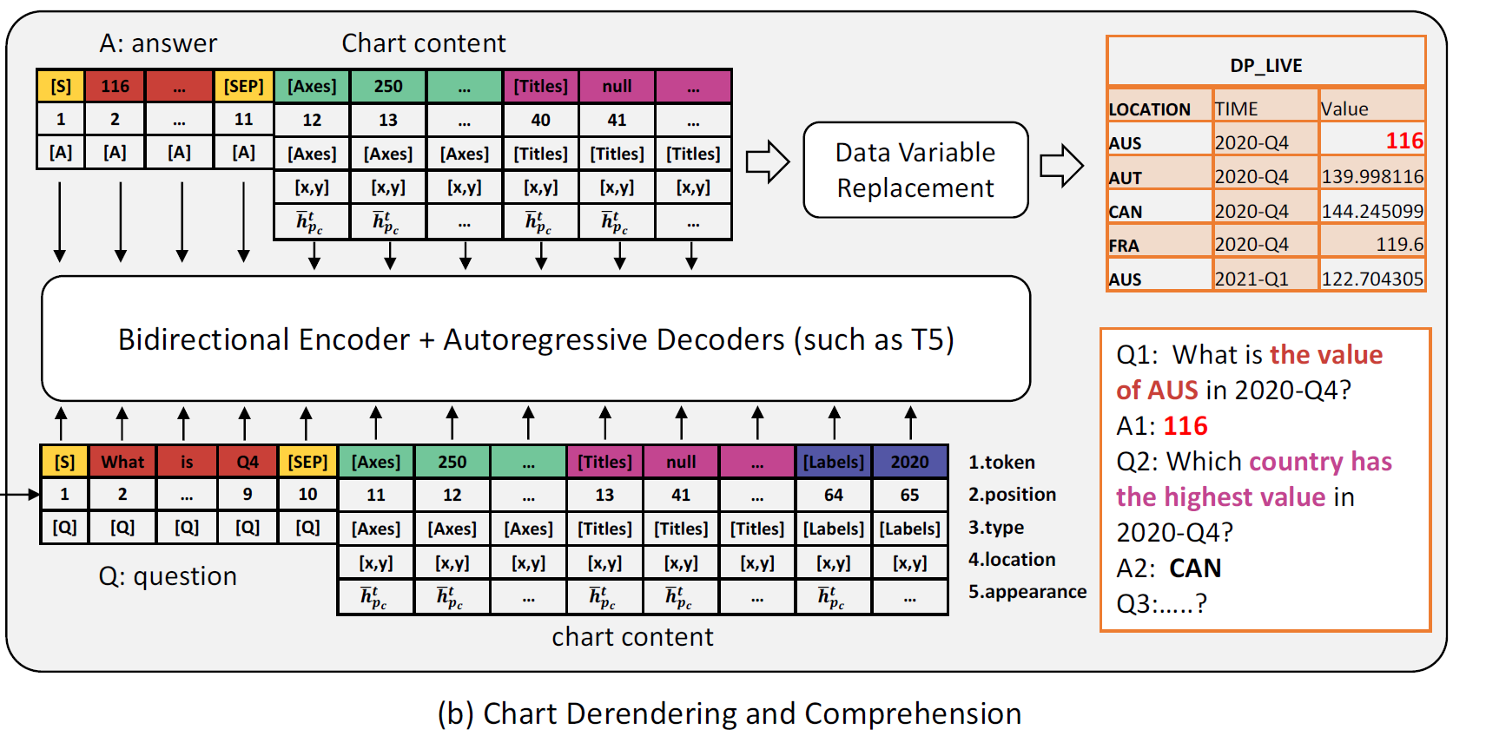
Method && Model
图表反解析和理解
为了在统一框架上处理chart-to-X（table\QA\text）,文章中统一当作QA任务进行
Q：1月产品一的销售额是多少？ A：500。
Q：2月产品一的销售额是多少？
A：….
 | 产品一 | 产品二
1月 | 500 | 600
2月 | 450 | 610
模板：在X月，产品Y的销售额是Z元。
知行合一、经世致用
自强不息 厚德载物
自强不息 厚德载物
Tsinghua University of China
Central South University

Slide 7
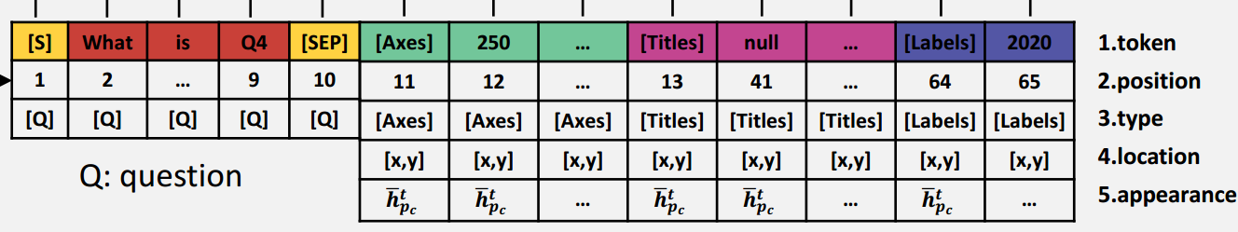

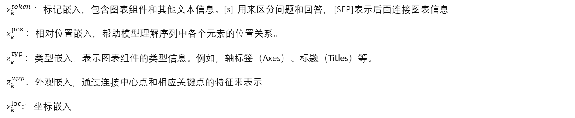
Method && Model
输入嵌入
为了丰富输入特征，增强模型对图表内容的理解和处理能力，从而更好地支持和完成各种图表相关的任务。输入和位置嵌入从自然语言扩展到图表样式的数据。序列中第k个位置的融合嵌入 𝑧_{𝑘}定义如下：
$z_{k}^{token}$ ：标记嵌入，包含图表组件和其他文本信息。[s] 用来区分问题和回答， [SEP]表示后面连接图表信息
$z_{k}^{pos}$ ：相对位置嵌入，帮助模型理解序列中各个元素的位置关系。
$z_{k}^{typ}$ ：类型嵌入，表示图表组件的类型信息。例如，轴标签（Axes）、标题（Titles）等。
$z_{k}^{app}：外观$嵌入，通过连接中心点和相应关键点的特征来表示
$z_{k}^{loc}$:：坐标嵌入
知行合一、经世致用
自强不息 厚德载物
自强不息 厚德载物
Tsinghua University of China
Central South University

Slide 8
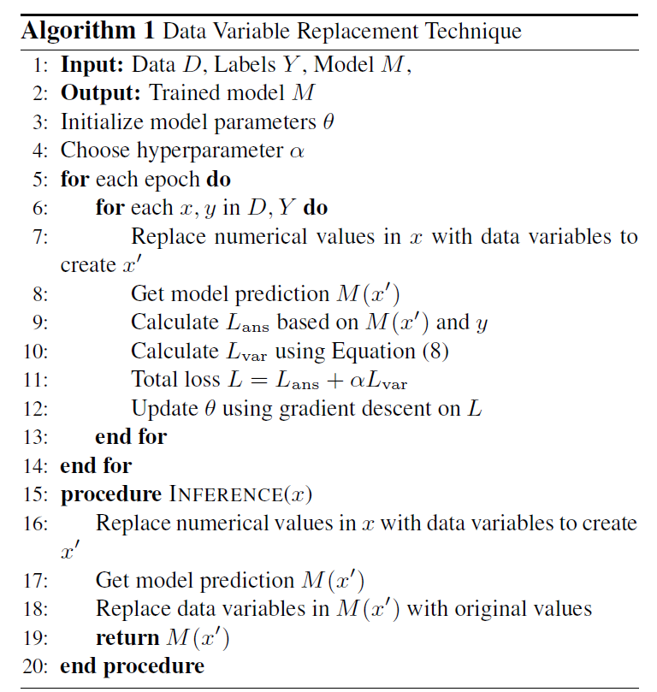
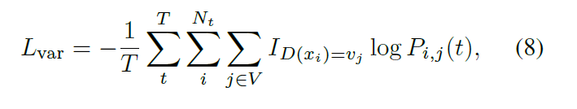
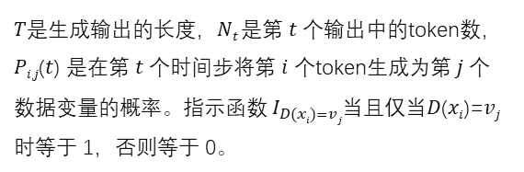
Method && Model
数据变量替换技术
用表格数据进行举例
 | 产品一 | 产品二
1月 | 500 | 600
2月 | 450 | 610
 | 产品一 | 产品二
1月 | num1 | num2
2月 | num3 | num4
1月份，产品一的销售额是多少？
LLM
500
num1
𝑇是生成输出的长度，𝑁_{𝑡} 是第 𝑡 个输出中的token数，𝑃_{𝑖,𝑗}(𝑡) 是在第 𝑡 个时间步将第 𝑖 个token生成为第 𝑗 个数据变量的概率。指示函数 $I_{D(xi)=vj}$当且仅当𝐷(𝑥_{𝑖})=𝑣_{𝑗}时等于 1，否则等于 0。
知行合一、经世致用
自强不息 厚德载物
自强不息 厚德载物
Tsinghua University of China
Central South University

Slide 9
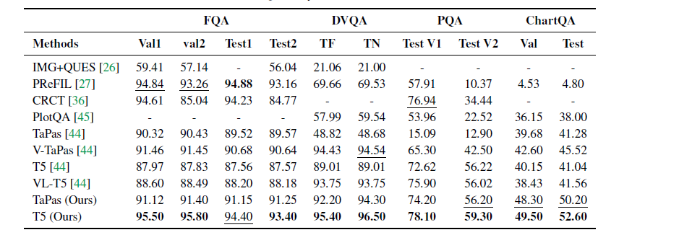
Method && Model
实验结果
chartQA
知行合一、经世致用
自强不息 厚德载物
自强不息 厚德载物
Tsinghua University of China
Central South University

Slide 10
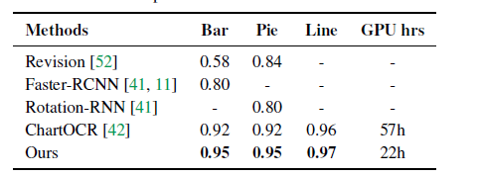
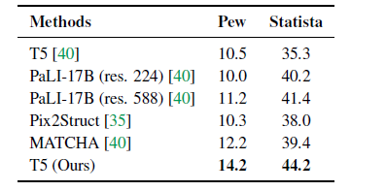
Method && Model
table
text
知行合一、经世致用
自强不息 厚德载物
自强不息 厚德载物
Tsinghua University of China
Central South University

Slide 11
Thanks

